Slide 1
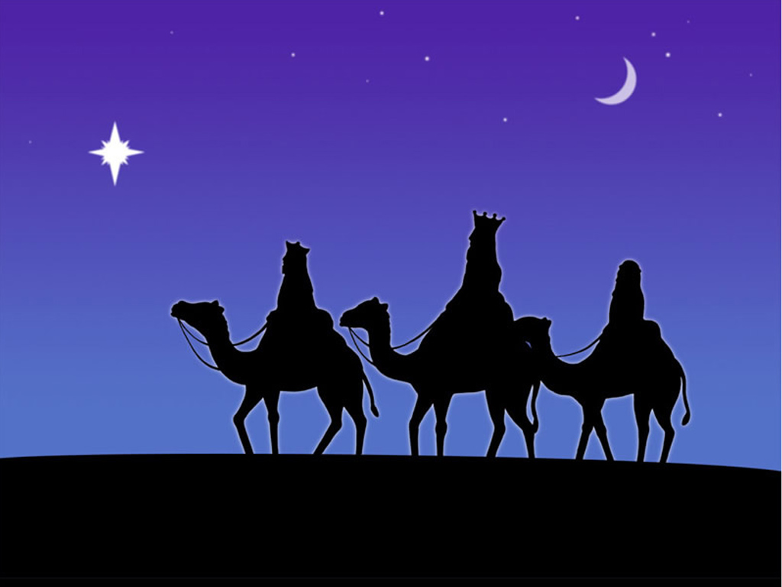

YA VIENEN LOS
REYES MAGOS
José Luis

Slide 2
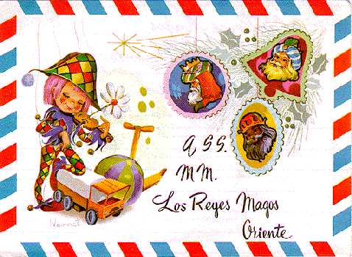


Slide 3
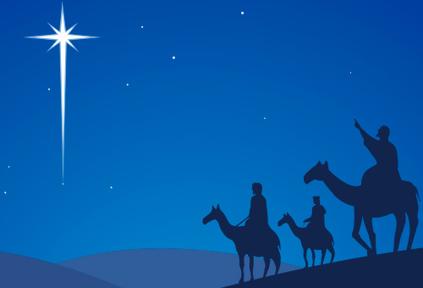

Slide 4
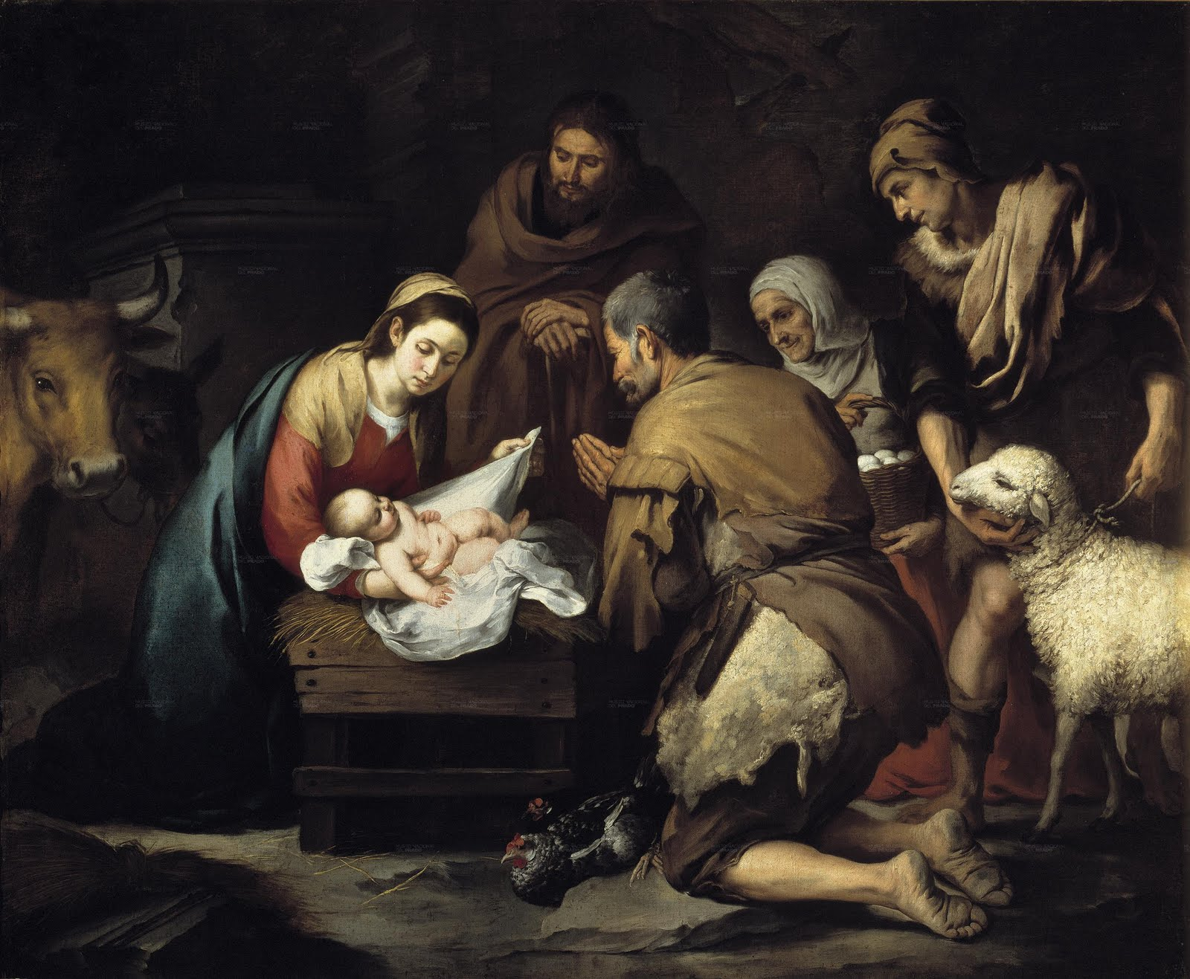

Slide 5
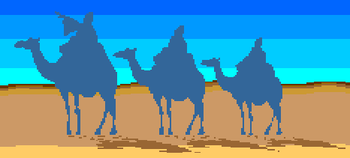
Para solicitar el juguete deseado, los niños escriben una carta a los Reyes Magos, carta que entregan en mano a ellos o a los Carteros Reales con anterioridad al día 5 de Enero. El 5 por la tarde es la llegada oficial de los Reyes, formándose una Cabalgata en la que éstos pasean por las calles de las ciudades montados en camellos y acompañados de personajes populares infantiles, animales del zoo y (por supuesto) con sus camellos cargados con los juguetes que repartirán por la noche, aunque solamente a los niños buenos. A los que no se portan bien, les entregan un saco lleno de carbón, o una cabeza de ajo si no hay de este combustible.

Slide 6
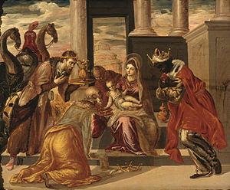

Slide 7
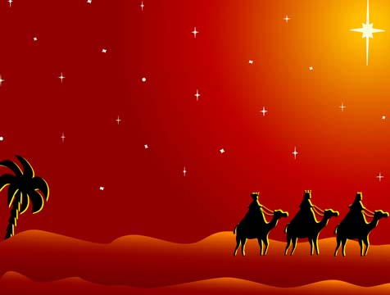
¡Cuantos Reyes han pasado
por la puerta de mi vida.
Y a mí alma dolorida
Cuantas veces la he dejado
como un zapato gastado,
esperando a su Melchor
que le dejara el amor
para un mundo envenenado

Slide 8
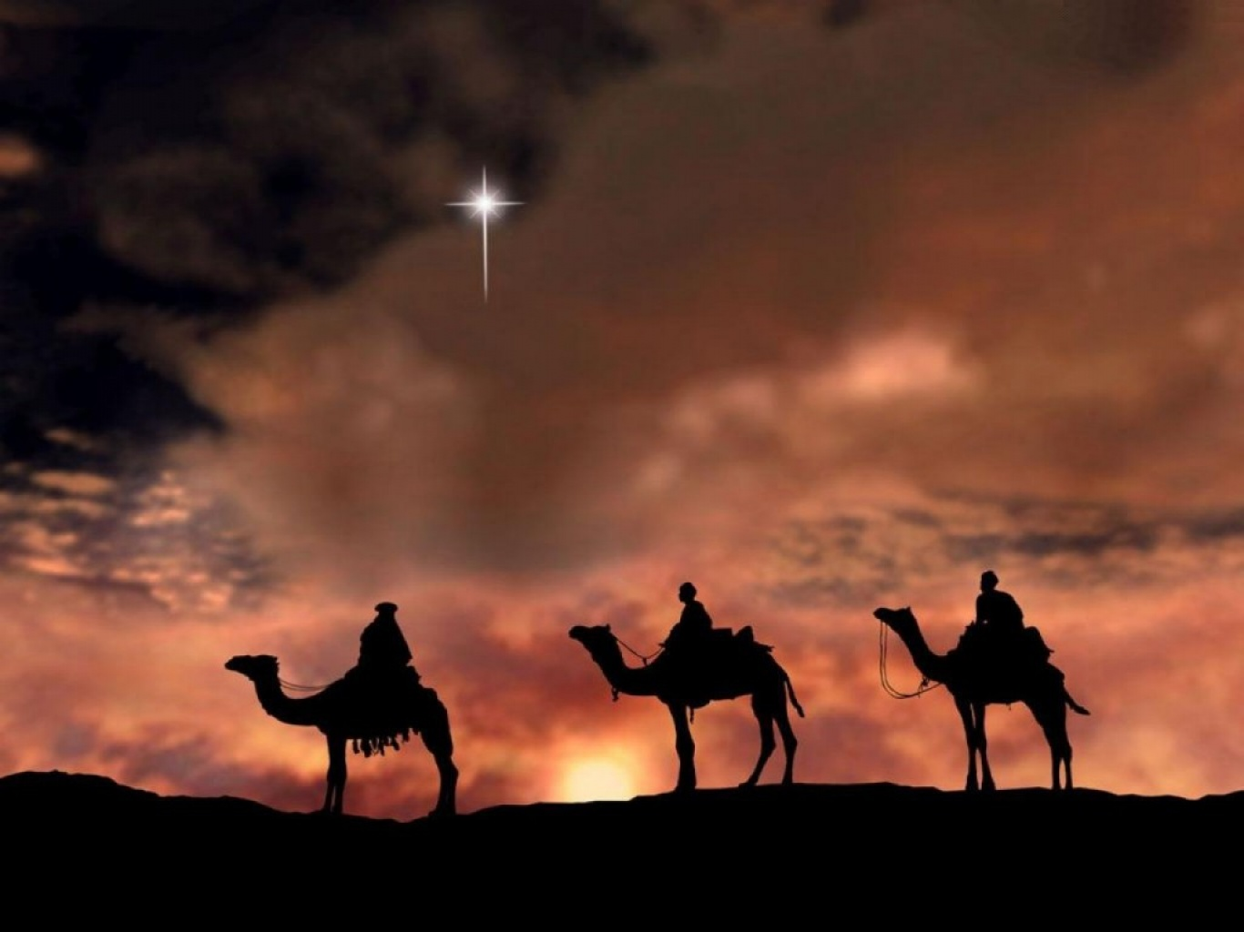
Esta noche por los cielos
llegarán los Reyes Magos;
vendrán trayendo regalos
a los chicos que son buenos,
pero hay otros niños buenos
en otro lado de la tierra,
que por culpa de una guerra...
¡no han de pasar los camellos!

Slide 9
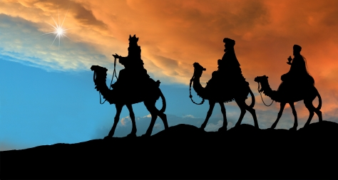
Señor: yo aprendí a rezar
Arrodillado con mi madre;
Si nunca te fui con quejas
hoy me tienes que escuchar:
¿Por qué tienen que pagar
esos niños inocentes,
de que en el mundo haya gente
que sólo piensa en matar?

Slide 10
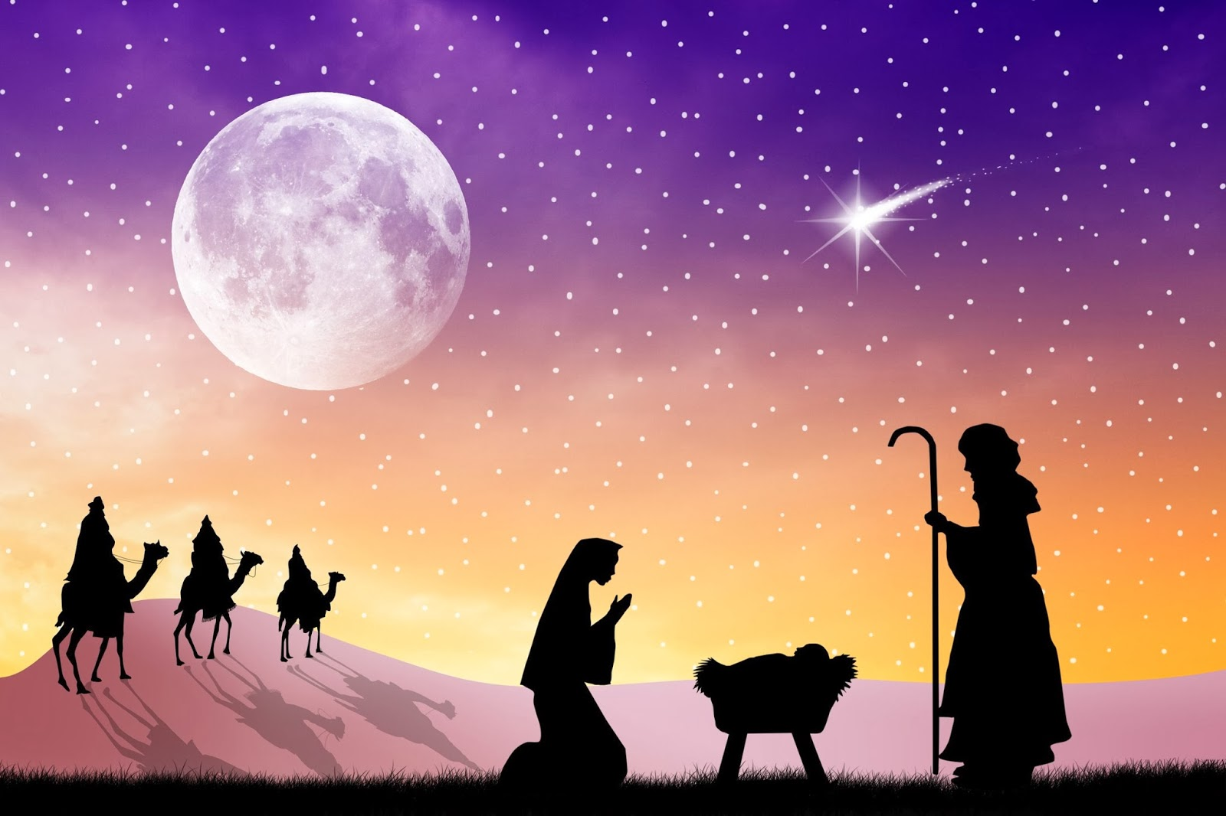

Slide 11
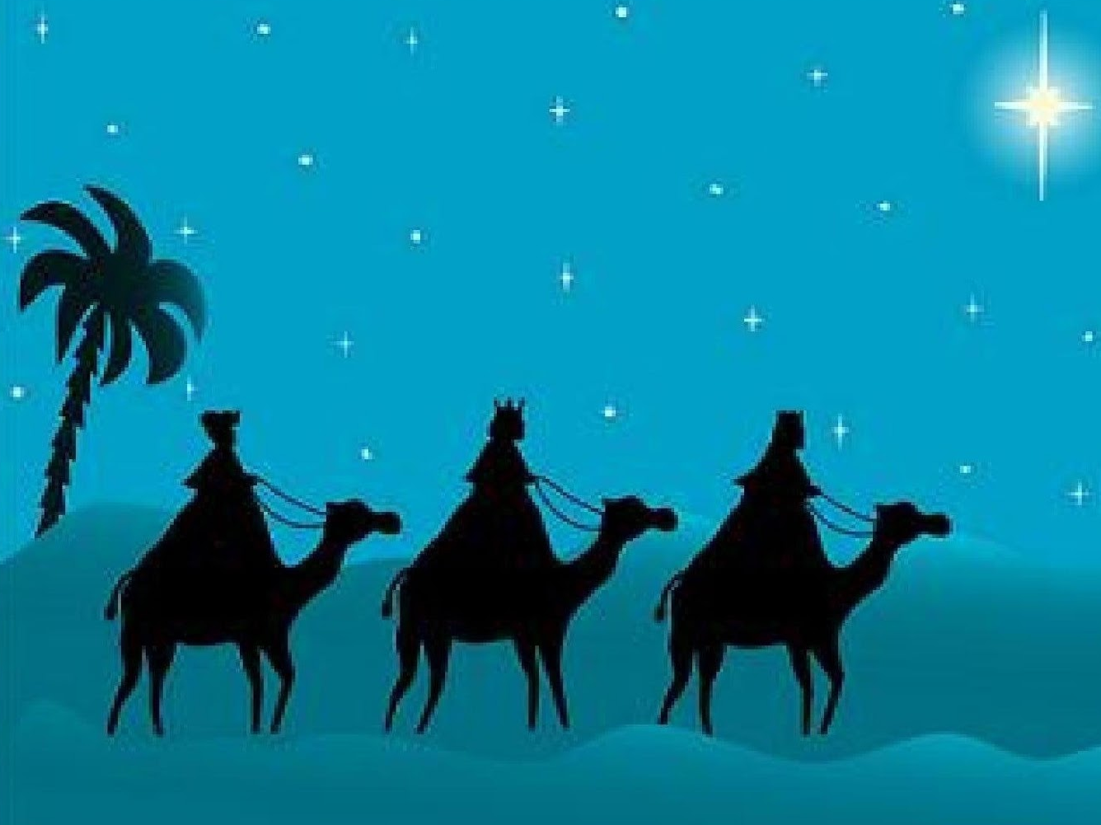

Slide 12
Al igual que los Magos de Oriente llevaron al Niño Jesús los presentes, ahora ellos arriban cada noche del 5 al 6 de Enero a los hogares de los niños quienes previamente colocan en el nacimiento o en la sala de la casa su zapato en donde los Reyes Magos dejan el regalo. Ello hace al 6 de Enero el día más feliz para los infantes.

Slide 13
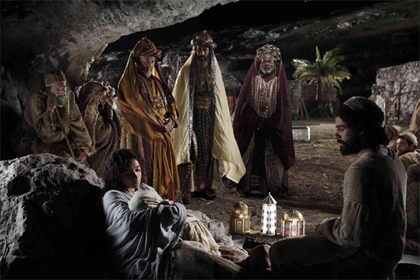

Slide 14
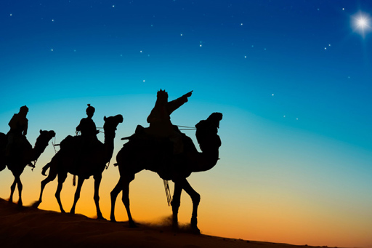
La carta la había mandado
sin faltas de ortografía,
así los reyes veían
de que era un chico aplicado.
Hice todos los mandados,
me lave hasta las orejas,
porque ese día mi madre
me tenia acorralado.

Slide 15
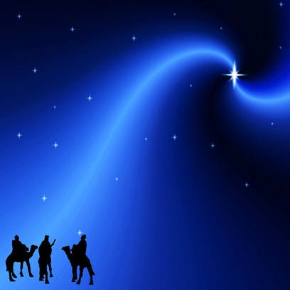
La luna hacia brillar
el lustre de mis zapatos...
Y si ellos fueran chacazos
¿Quién les podía avisar?
Por eso al irme a acostar,
puse la almohada a los pies
y me acosté del revés
para poder vigilar...

Slide 16
¡Si tu no te portas bien,
le digo a los Reyes Magos
que te dejen sin regalo
y te quedas sin el tren!...
es que mi madre, también,
un poco se aprovechaba...!
por que esa noche llegaban
los Tres Reyes de Belén!

Slide 17
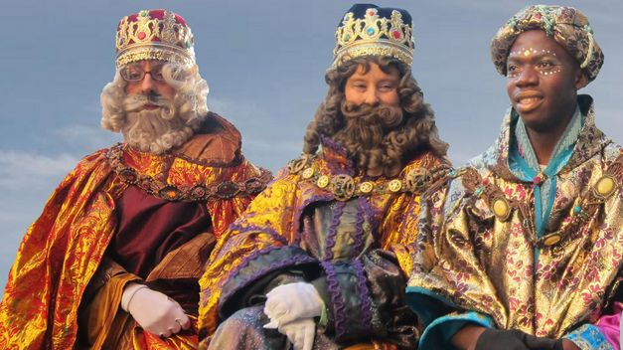

Slide 18
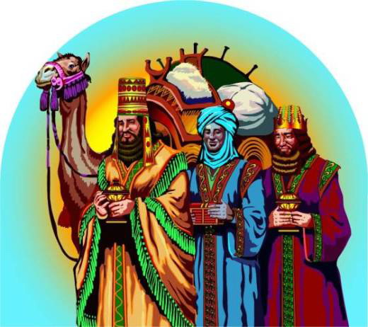

Slide 19
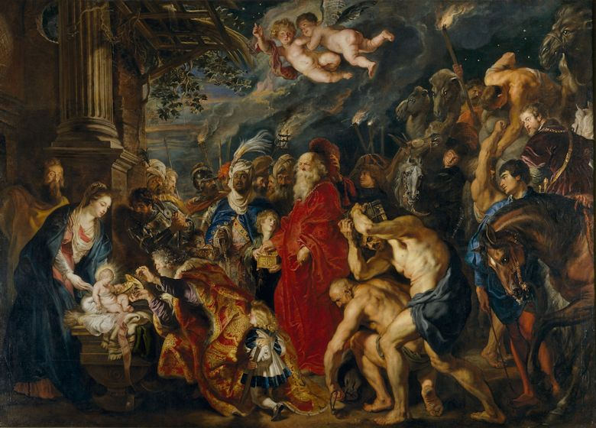

Slide 20
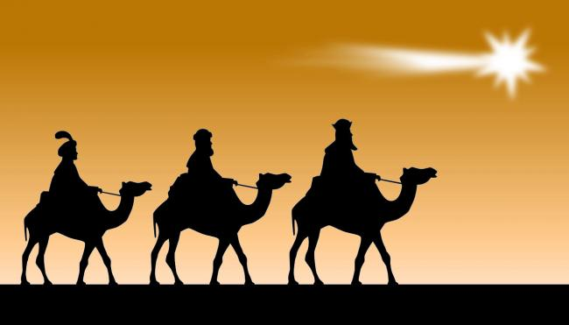
¡Cuando más lo precisaba
me vengo a quedar dormido!
Me desperté a los maullidos
del gato de la encargada...
Ya entraba la madrugada
de un radiante seis de enero,
y un trencito, el más chiquero,
del umbral me saludaba...

Slide 21
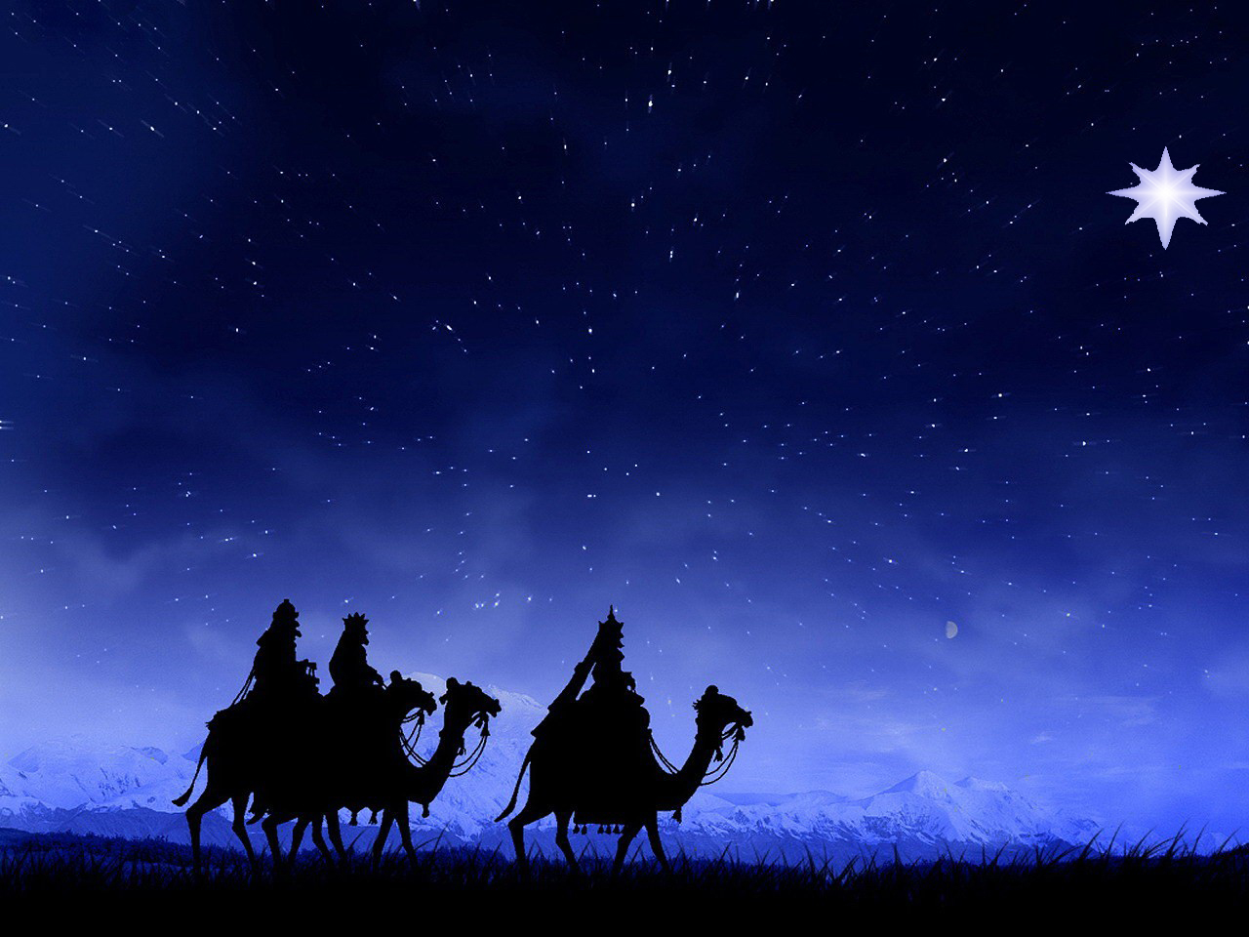
Lo habían dejado de frente
Ya listo para marchar...
con él me iba a despertar
a mi madre alegremente
¡Que alegría que uno siente!
- explicarlo yo no puedo-
¡Unas ganas de ser bueno,
de ser bueno hasta la muerte!

Slide 22
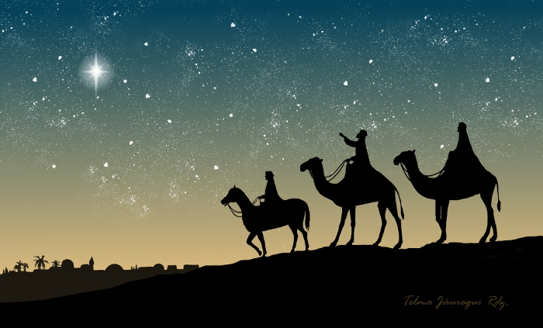
Al que dejaron sin nada
fue al hijo de la de al lado...
¡Como se habrían olvidado!
Siempre “muy bueno” sacaba...
Con nosotros no jugaba
porque en seguida tosía,
y los reyes no sabían
que el padre no trabajaba...

Slide 23
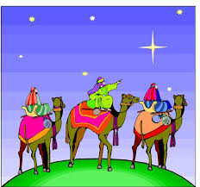
El Rey Gaspar iba en moto,
brillaba mucho y rugía,
llevando más de cien bolsas.
¡Ninguna se le caía!
Conducía muy despacio
con aire regio, elegante,
sonriéndole a la gente.
Como siempre ¡tan galante!
Baltasar fue más difícil
de encontrar entre la gente.
Llevaba bolsos de marca,
de una marca...diferente.
Cuando pasé por su lado
me hizo un guiño peculiar.
¿Será porque yo he mandado
la carta sin terminar?
No fui capaz de pedirles
nada que no fuera AMOR.
Y sé que comprenderán...
Baltasar, Gaspar, Melchor.
Ayer vi a los Reyes Magos
recorriendo la ciudad
mas no he visto sus camellos.
¿Dónde los aparcarán?
Iban vestidos de diario
sin capas y sin coronas.
Iban cargados de bolsas.
¡Eran la magia en persona!
A Melchor, que iba sudando,
le vi en un gran almacén.
Dudaba, con su tarjeta,
si pagar ahora o después.
Creo que, con muy buen tino,
decidió aplazar el pago.
A lo mejor paga en magia
que por algo es un Rey Mago.

Slide 24
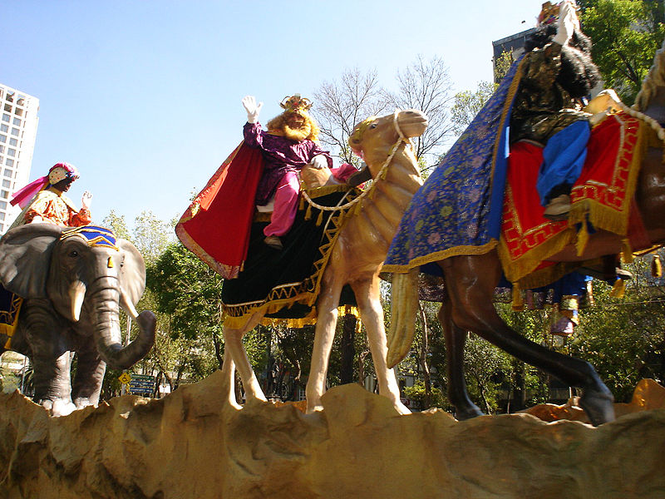

Slide 25





José Luis
30/12/2015
Notes:
25
25

Slide 26









¿Te ha gustado?
Puedes ver más entrando
Aquí
Además puedes recibir powerpoints en tu correo electrónico suscribiéndote aquí:
Esta presentación powerpoint ha sido creada y compartida única y exclusivamente para mispps.com

